Slide 1

Παραδοσιακα ομαδικα παιχνιδια απο ολο τον κοσμο
ΝΗΠΙΑΓΩΓΕΙΟ ΧΡΥΣΑΣ-ΤΣΑΚΩΝ

Slide 2
Στην παρουσιαση αυτη παραθετουμε καποιεσ αντιπροσωπευτικεσ φωτογραφιεσ των παιδιών κατα την διαρκεια των ομαδικων παραδοσιακων παιχνιδιων που επαιζαν τα νηπια στον αυλειο χωρο του νηπιαγωγειου αλλα και μεσα στην ταξη Οταν δεν επετρεπαν οι καιρικεσ συνθηκεσ. Τα ομαδικα παιχνΙδια εχουν προελευση απΟ κΑποιεσ χωρεσ του κΟσμου και τη δικΗ μασ χωρα. Ο σκοποσ μας Ηταν να γνωρισουμε τα παραδοσιακΑ παιχνΙδια και Αλλων χωρων, να ανακαλΥψουμε τις χωρες αυτεσ στην υδρογειο σφαΙρα και να εντοπισουμε τις ομοιοτητεσ και τις διαφορεσ που υπΑρχουν μεταξΥ των παιχνιδιΩν. Επισησ τα νΗπια κατΑλαβαν πωσ πολλΑ ομαδικΑ παιχνιδια τα βρισκουμε σε αρκετεσ χωρεσ και πωσ ο κοινοσ στΟχοσ εΙναι η ομαδικοτητα, η τΗρηση των κανονων, η ευγενΗσ Αμιλλα και η ψυχαγωγεΙα.

Slide 3
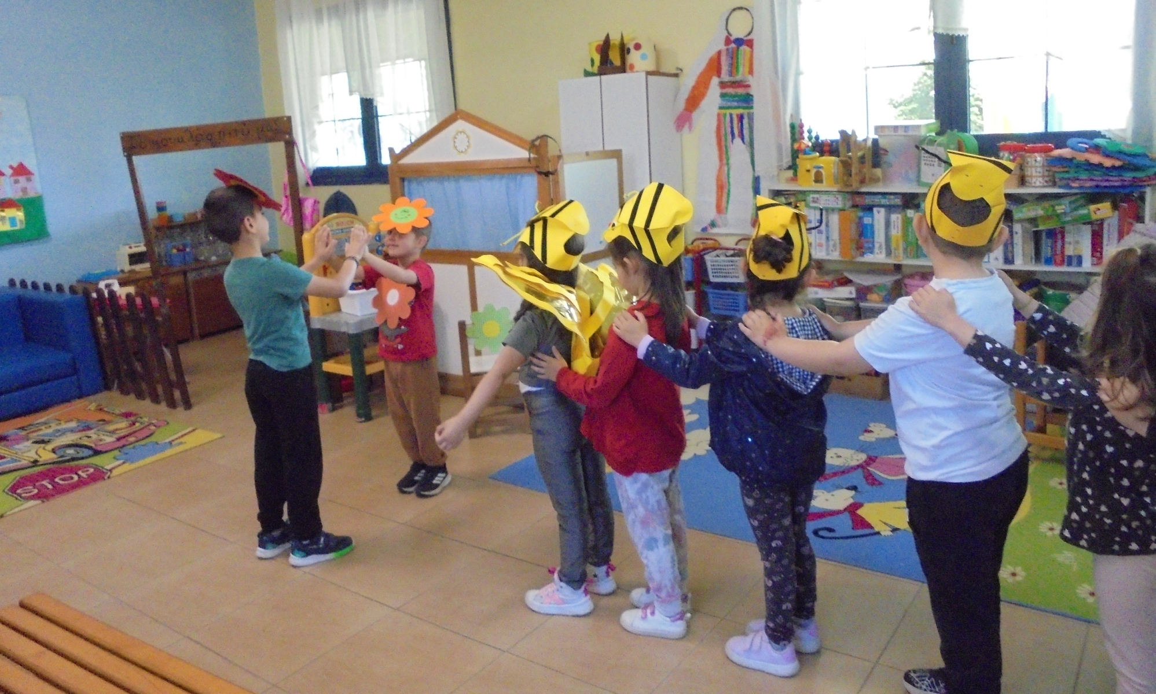
ΠΕΡΝΑ ΠΕΡΝΑ Η ΜΕΛΙΣΣΑ ΕΛΛΑΔΑ

Slide 4
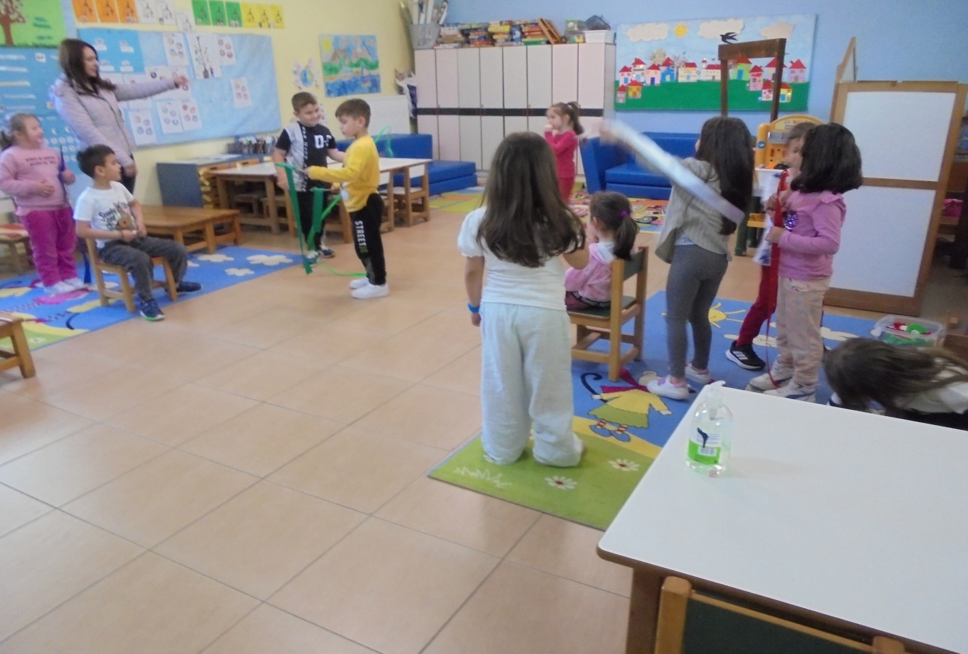
ΤΕΣΣΕΡΙΣ ΑΡΧΗΓΟΙ
ΝΙΓΗΡΙΑ

Slide 5
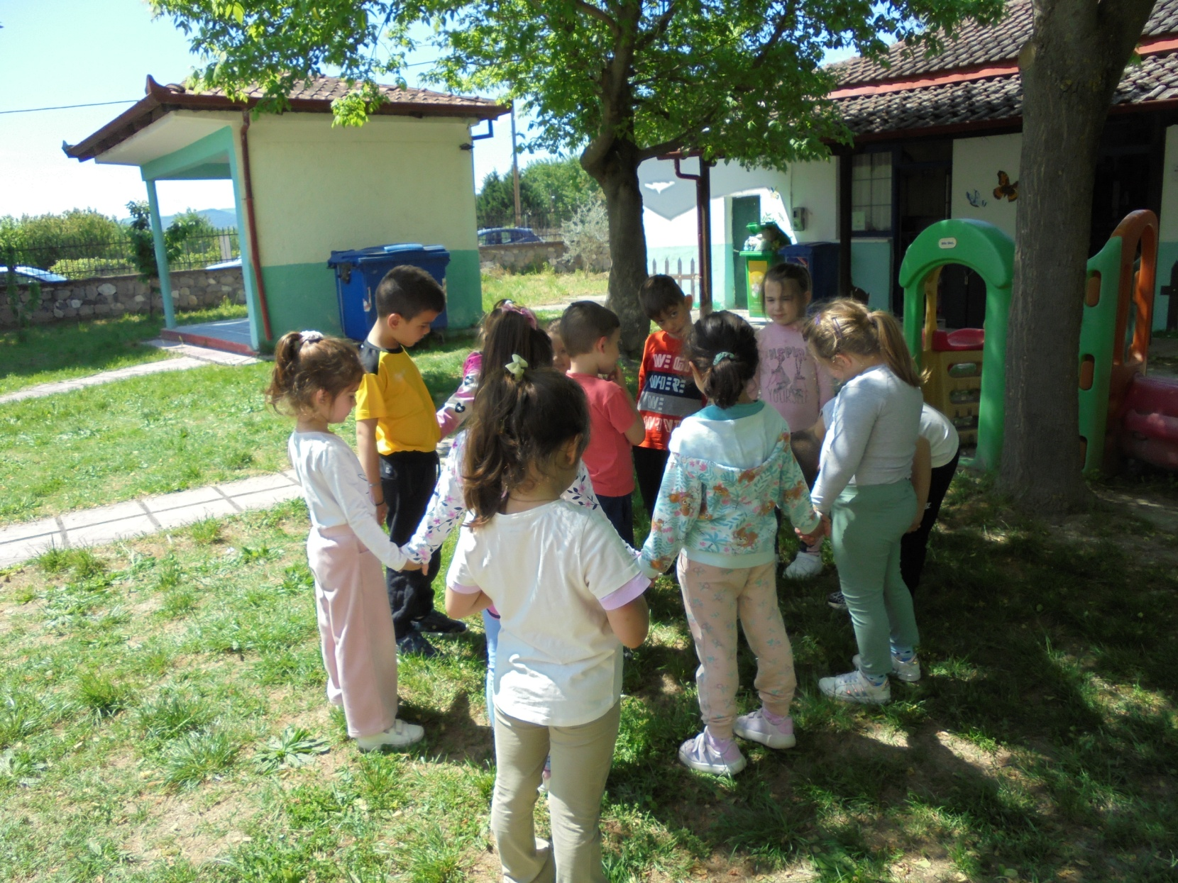
H ΓΑΤΑ ΚΑΙ ΤΟ ΠΟΝΤΙΚΙ
ΠΟΥΕΡΤΟ ΡΙΚΟ

Slide 6
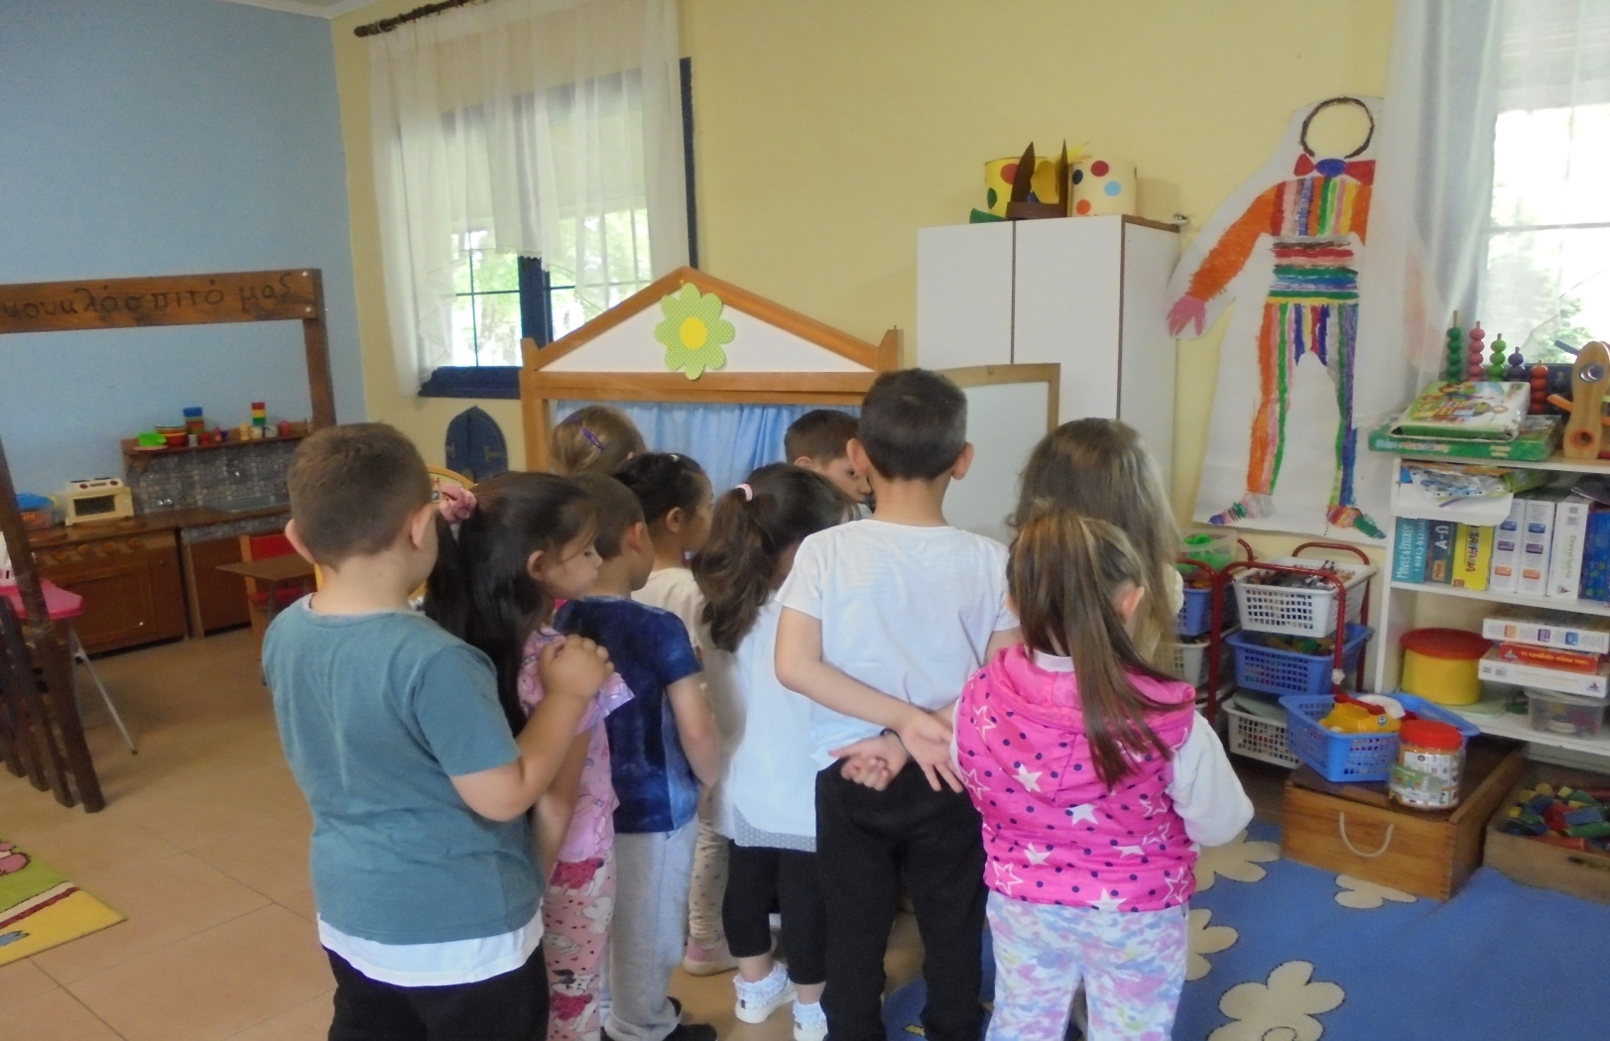
Ο ΖΙΖΙΡΟΣ
ΚΥΠΡΟΣ

Slide 7
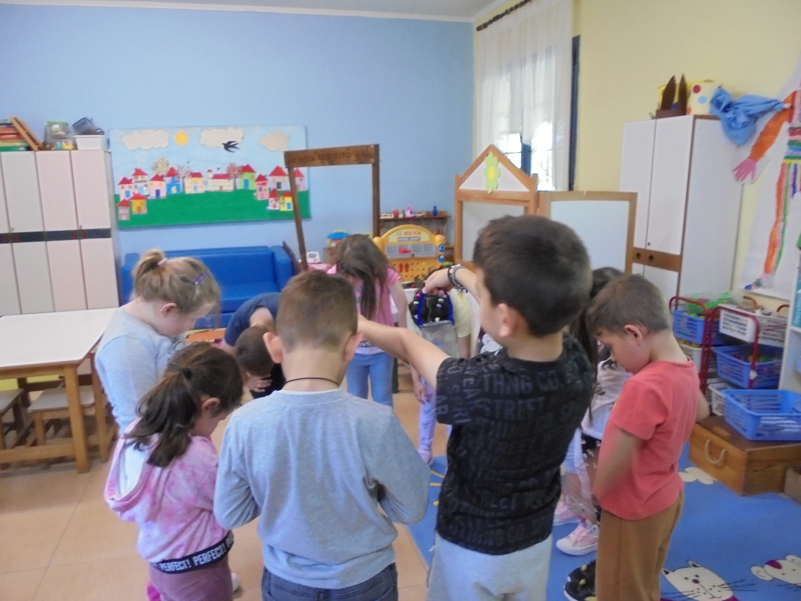
ΤΟ ΦΑΝΑΡΙ
ΙΑΠΩΝΙΑ

Slide 8
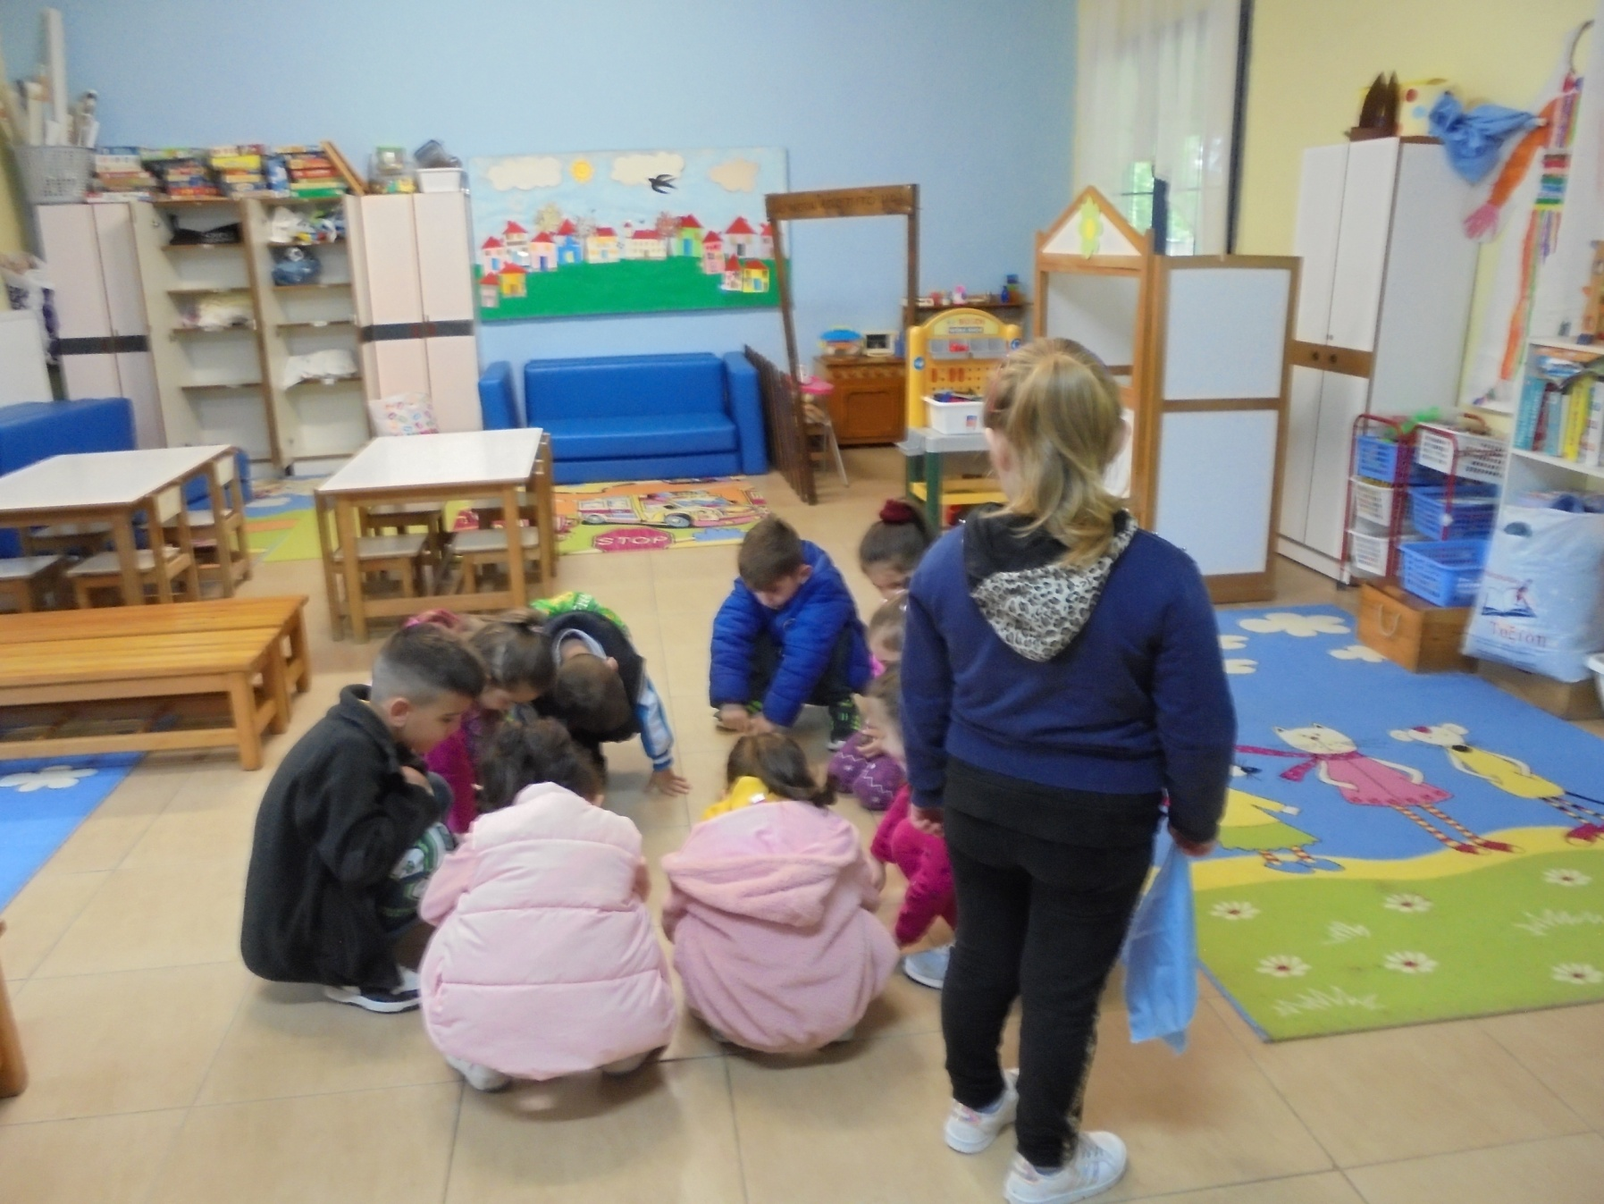
Πιάσε το μαντήλι
Αλβανία

Slide 9
Αξιολογηση τησ σχολικησ δραστηριοτητασ
Τα νήπια γνώρισαν και έπαιξαν με μεγάλη χαρά, παιχνίδια από διάφορα μέρη της γης.
Κατάλαβαν πως το παιχνίδι είναι πολύ σημαντικό για όλα τα παιδιά στον κόσμο και σε όλες τις εποχές.
Ενισχύθηκε η συνεργασία και ο αλληλοσεβασμός μεταξύ τους
Τα παιδιά έπαιζαν τα παιχνίδια που γνώρισαν στις καθημερινές και ελεύθερες δραστηριότητες και πολύ συχνά στον αύλειο χώρο.

